Slide 1
Практика и основные тенденции развития рынка апартаментов в Российской Федерации Игуменов Е.В Москва, 2019

Slide 2
Цель и задачи исследования
Цель
Оценка правовых условий развития рынка апартаментов в России
Задачи
Условия и предпосылки возникновения
Состояние правоприменительной практики
Анализ законодательных инициатив
Оценка перспектив развития

Slide 3
ИСТОКИ: ЗАРУБЕЖНЫЙ ОПЫТ
Период деиндустриализации: возникновение «фабричного» жилья («лофтов») в США
Политика уравнивания статуса индустриальных и офисных зданий в Великобритании
Концепция смешанного использования («Mixed use») и ее преимущества:
сокращение расстояний между местами проживания граждан, их работы и досуга (компактность города)
высокая доступность жилья в черте города
От политики стимулирующего зонирования («Insensitive Zoning» до запрета смешанного использования

Slide 4
ЧТО ТАКОЕ АПАРТАМЕНТЫ: ГДЕ И ПОЧЕМУ ОНИ ВОЗНИКАЮТ
Стали возникать в связи с падением спроса на коммерческую недвижимость
Размещаются в центральных районах крупных городов (Москва, Санкт-Петербург, Екатеринбург, Сочи)
Являются разновидностью нежилых помещений
Создаются в территориальных зонах, исключающих возможность жилищного строительства

Slide 5
ЦИФРЫ ПО ИТОГАМ 2018 ГОДА
В Москве было введено в эксплуатацию апартаментов общей площадью более 600 тыс. кв. м, в Санкт-Петербурге более 150 тыс. кв. м
Основной объем апартаментов (32,1 %) относится к площадям до 50 кв. м
Средневзвешенная цена в Москве - более 380,6 тыс. руб./ кв. м
Элит-класс – 907,7 тыс. руб./ кв. м
Премиум-класс – 492,6 тыс. руб./ кв. м
Бизнес-класс – 278,1 тыс. руб./ кв. м
Комфорт-класс – 190,5 тыс. руб./ кв. м
Стандарт-класс – 156,6 тыс. руб./ кв. м

Slide 6
ДИНАМИКА РОССИЙСКОЙ ПРАКТИКИ РАЗВИТИЯ РЫНКА АПАРТАМЕНТОВ, Г. МОСКВА

Slide 7
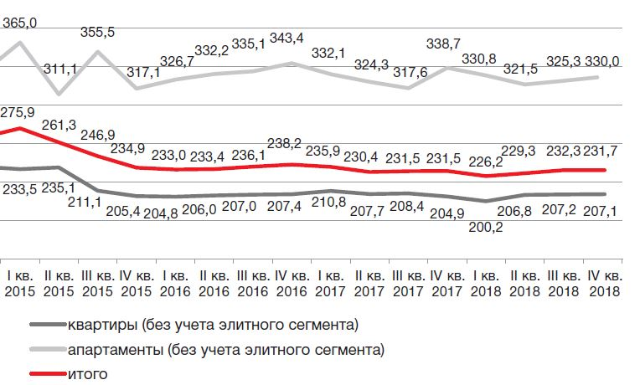
ДИНАМИКА СРЕДНЕВЗВЕШЕННОЙ СТОИМОСТИ 1 КВ. М АПАРТАМЕНТОВ, Г. МОСКВА

Slide 8
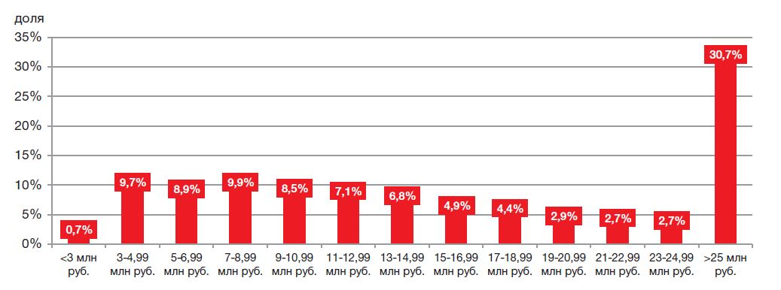
СТРУКТУРА ПРЕДЛОЖЕНИЯ АПАРТАМЕНТОВ В РАСПРЕДЕЛЕНИИ ПО БЮДЖЕТУ (ИХ СТОИМОСТИ), Г. МОСКВА
Значительная часть апартаментов относится к ценовой категории, превышающей 25 млн рублей

Slide 9
СТРУКТУРА ПРЕДЛОЖЕНИЯ АПАРТАМЕНТОВ ПО КЛАССУ, СУММАРНАЯ ПЛОЩАДЬ ОБЪЕКТОВ, Г. МОСКВА
Кратный разброс по стоимости в зависимости от принадлежности апартаментов к тому или иному классу
Существенная доля предложения - сегмент «бизнес», «элит» - класса (дополнительной жилье, дорогостоящие отделочные материалы)

Slide 10
СТРУКТУРА ПРЕДЛОЖЕНИЯ АПАРТАМЕНТОВ ПО АДМИНИСТРАТИВНЫМ ОКРУГАМ Г. МОСКВЫ
Основной объем предложения сконцентрирован в Центральном и Северном административных округах г. Москвы: реконструкция производственных территорий под коммерческую и офисную недвижимость

Slide 11
ПРЕИМУЩЕСТВА И НЕДОСТАТКИ АПАРТАМЕНТОВ
Инфраструктурная доступность
Широкие возможности внутренне планировки помещений апартаментов
Более низкая стоимость кв. м (15-20%) - ?
Невозможность регистрации по ПМЖ
Отсутствие гарантий, предусмотренных сан-эпид. законодательством
Повышенная плата за коммунальные услуги
Повышенное налогообложение
Риски при банкротстве застройщика

Slide 12
СХЕМЫ ПРИОБРЕТЕНИЯ АПАРТАМЕНТОВ
купля-продажа апартаментов на основании института долевого участия в строительстве
заключение предварительного договора купли-продажи
купля-продажа доли в праве собственности на многофункциональное здание
пользование апартаментами на основании договора аренды

Slide 13
ИНФОРМАЦИЯ О КОЛИЧЕСТВЕ СУДЕБНЫХ СПОРОВ
Год | 2013 | 2014 | 2015 | 2016 | 2017 | 2018
Количество судебных споров | 129 | 184 | 236 | 286 | 357 | 456
Начиная с 2014 года наблюдается устойчивый рост количества судебных споров, имеющих своим предметом отношения по поводу апартаментов: количество таких споров в 2018 году по отношению к 2013 году возросло более чем в три раза
Большинство споров связано с приобретением апартаментов

Slide 14
Предметы судебных споров
разрыв между правовым статусом «апартаментов» как нежилых помещений и их фактическим использованием для проживания
трудности применения стандартной процедуры перевода нежилых помещений в жилые помещения для апартаментов
обоснованность применения Закона «О защите прав потребителей»
конфликт интересов собственников, проживающих в апартаментах, и смежных, использующих их в предпринимательских целях
особенности оплаты коммунальных услуг
размещение «многофункциональных зданий» с апартаментами в территориальных зонах, где не предусмотрена возможность жилищного строительства
перепрофилирование гостиниц в чисто «апартаментные» здания в процессе строительства и оформления разрешительной документации
правовая квалификация отношений, складывающихся при привлечении денежных средств граждан в рамках института долевого участия в строительстве

Slide 15
ЗАКОНОДАТЕЛЬНЫЕ ИНИЦИАТИВЫ
Законопроект, подготовленный Минстроем 2017 г.: попытка узаконить возможность пост. регистрации в апартаментах – отклонен (нечеткое определение объекта регулирования)
Законопроект № 488847-7 (А.Сидякин): попытка перевода апартаментов в разряд жилья, введение «жилых» и «нежилых» апартаментов – отозван
Новый законопроект о статусе апартаментов (Н.Николаев): планируется внесение в ГД в весеннюю сессию текущего года

Slide 16
АПАРТАМЕНТЫ: БЫТЬ ИЛИ НЕ БЫТЬ?
Апартаменты уверенно заняли свою нишу на рынке недвижимости (несмотря на «специфичность»)
Тенденция к удорожанию (постепенному приближению к стоимости квартир) апартаментов
Проблемы, связанные с возникновением апартаментов, продолжают нарастать ввиду отсутствия правовой базы
Необходим подход, учитывающий как социально-экономический, так и архитектурно-планировочный (градостроительный) аспекты существования апартаментов

Slide 17
Спасибо за внимание!

